Slide 1


Факультет вычислительной математики и кибернетики
МГУ имени М.В. Ломоносова
«Анализ тональности сообщений на русском языке, содержащих эмодзи с использованием глубокого обучения »
Notes:
06.02.02 About VMK faculty
06.02.02 About VMK faculty
06.02.02 About VMK faculty

Slide 2
Постановка задач
Необходимо разработать систему способную определять тональность пользовательских сообщений(комментариев) из социальных сетей, в том числе содержащих эмодзи.
Система должна определять:
1. Определять наличие эмодзи в текстовых сообщениях, определять их тональность и вычислять их среднюю тональность по формуле.
2. Определять тональность текстового сообщения с использованием дообученной нейронной сети ruBERT-large
3. Рассчитывать совокупную тональность по формуле.
© Факультет ВМК МГУ, 2024

Slide 3
Описание системы
Система состоит из следующих блоков:
Блок считывания данных
Блок анализа тональности текста нейронной сетью
Блок анализа тональности эмоджи из текста
Блок вывода результата
Блок получения совокупной тональности
19.02.18
© Факультет ВМК МГУ, 2024

Slide 4
Этапы разработки
Подготовительный этап
Анализ доступных моделей нейронных сетей
Выбор метода обучения
Выбор предобученной модели нейронной сети
Анализ доступных корпусов, отвечающих требованиям поставленных задач, для обучения нейронной сети.
Подготовка собственного корпуса для обучения
Разметка и верификация данных
19.02.18
© Факультет ВМК МГУ, 2024

Slide 5



Этапы разработки
Первичная гипотеза
Прямое обучение:
Обучение на смешанном корпусе сообщений
Обучающий массив (текст + текст с эмодзи)
Результат для текстовых сообщений - хорошие
Результаты для сообщений с эмодзи - плохие
type | accuracy | precision | recall | f1
emoji | 0.6450 | 0.683721 | 0.650239 | 0.622473
19.02.18
© Факультет ВМК МГУ, 2024

Slide 6

Этапы разработки
Разделение подходов оценки сообщений и определение структуры системы
Смешанный корпус сообщений
Обучающий массив
Сообщения с эмодзи
Проверка модуля определения тональности эмодзи
Текстовые сообщения
Обучение и валидация
Модуль для определения тональности эмодзи
19.02.18
© Факультет ВМК МГУ, 2024

Slide 7














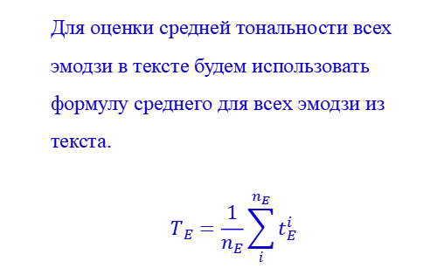
Этапы разработки
Модуль для определения тональности эмодзи
Метод определения тональности – словарный
Используем материалы исследований (справочник эмодзи) “Emoji for Natural Language Processing” Wang Ye, Meng Zhao Prof. Dr. Roger Wattenhofer, May 25, 2021
Для оценки средней тональности всех эмодзи в тексте будем использовать формулу среднего для всех эмодзи из текста.
$$T_{E}=\frac{1}{n_{E}}\sum_{i}^{n_{E}}{t_{E}^{i}}$$
19.02.18
© Факультет ВМК МГУ, 2024

Slide 8

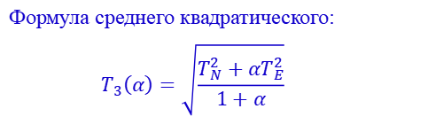
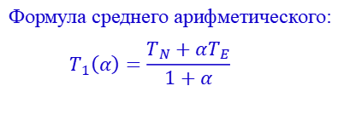
Этапы разработки
Определение совокупной тональности
Для определения суммарного значения будем тестировать 3 формулы:
Формула среднего арифметического:
$$T_{1}\left(α\right)=\frac{T_{N}+αT_{E}}{1+α}$$
Формула среднего геометрического:
$$T_{2}=\sqrt{T_{N}T_{E}}$$
Формула среднего квадратического:
$$T_{3}\left(α\right)=\sqrt{\frac{T_{N}^{2}+αT_{E}^{2}}{1+α}}$$
Исходя из данной таблицы можно сделать вывод, что наиболее подходящей для данной задачи является формула Т3 - Формула среднего квадратичного.
Формула | α | Accuracy | Precision | Recall | F1
T1 | 1 | 0.697248 | 0.841154 | 0.661518 | 0.648638
T2 | 1 | 0.655963 | 0.795187 | 0.535702 | 0.566040
T3 | 1 | 0.701835 | 0.812452 | 0.670093 | 0.676250
T1 | 2 | 0.628440 | 0.668996 | 0.497102 | 0.526885
T3 | 2 | 0.610092 | 0.711362 | 0.496880 | 0.574062
19.02.18
© Факультет ВМК МГУ, 2024

Slide 9
Этапы разработки
Анализ работы системы
Для оценки эффективности и качества системы были проведены тесты с использованием сторонних нейронных сетей.
Модель | Accuracy | Precision | Recall | F1
System | 0.7195 | 0.841357 | 0.687745 | 0.692730
Only text-model | 0.677615 | 0.795646 | 0.695049 | 0.679060
Cointegrated/rubert-tiny2 | 0.6150 | 0.525621 | 0.610347 | 0.542473
Seara/rubert-tiny2-russian-sentiment | 0.6665 | 0.623133 | 0.651152 | 0.621181
19.02.18
© Факультет ВМК МГУ, 2024

Slide 10
Спасибо за внимание!
© Факультет ВМК МГУ, 2024

